Slide 1
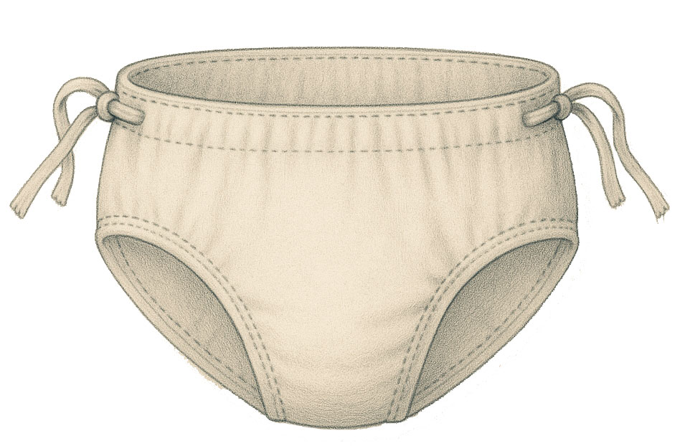
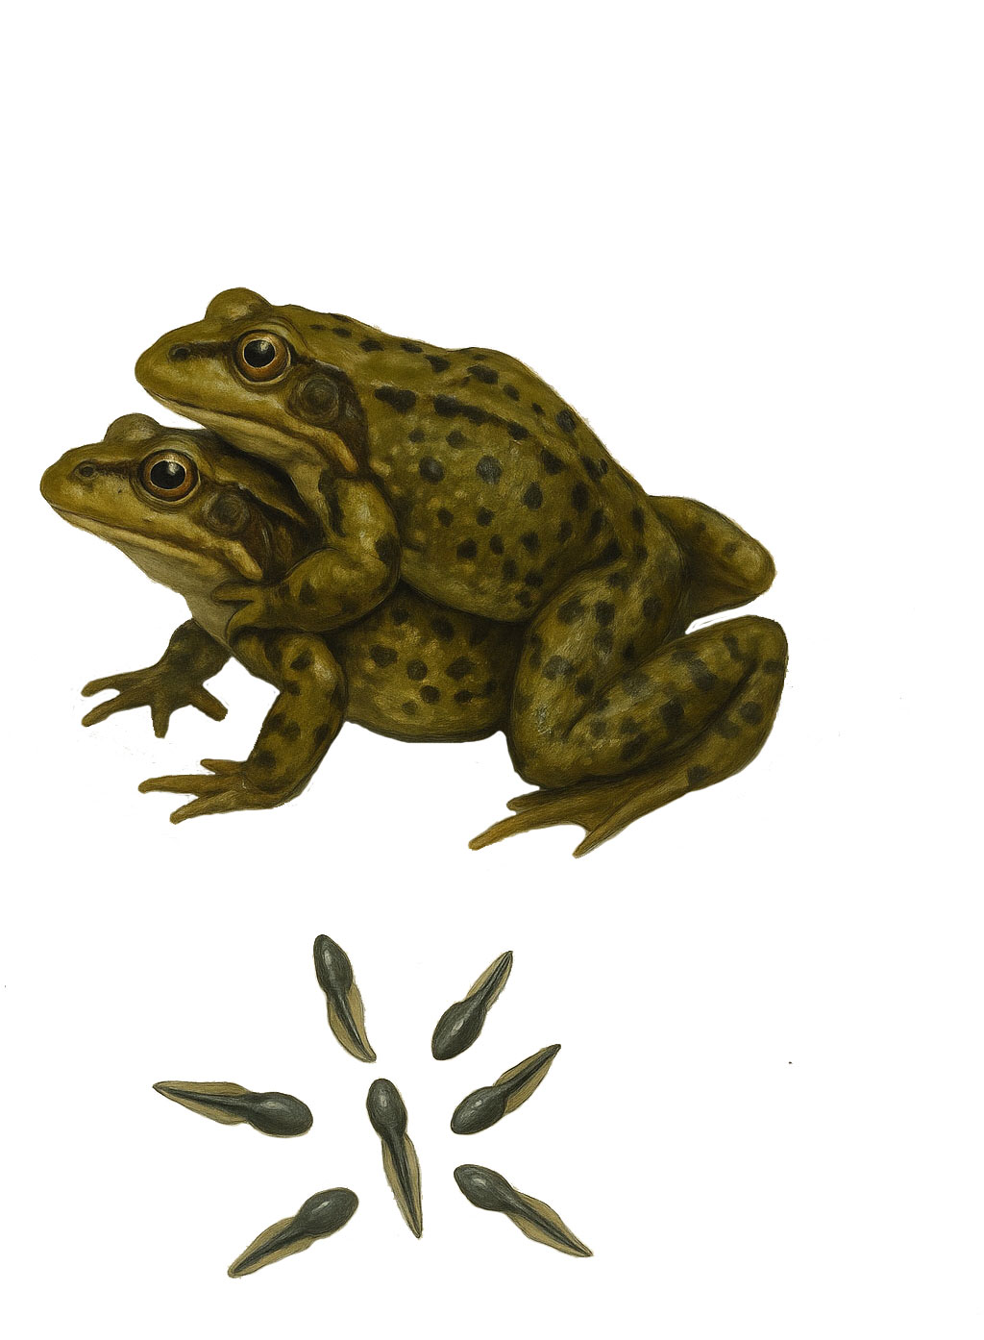
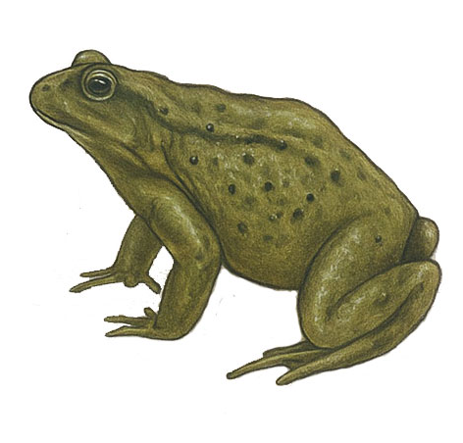
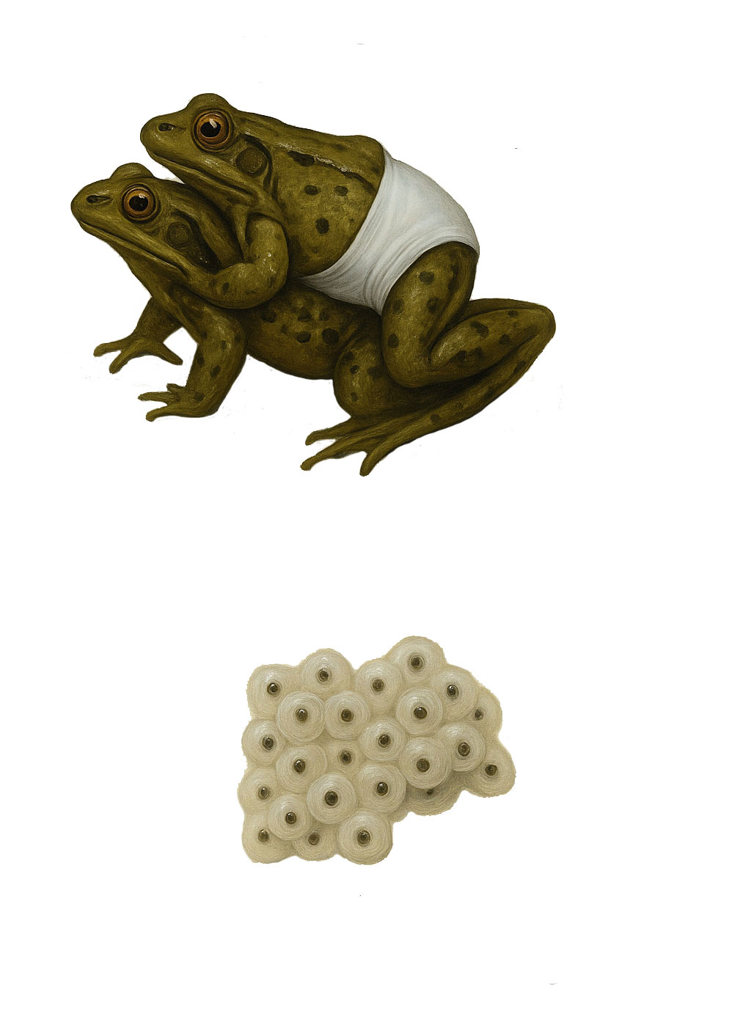
Expérience 1
Expérience 2
Expérience 3
Accouplement d’une grenouille femelle et d’une grenouille mâle équipé d’un caleçon
Accouplement d’une grenouille femelle et d’une grenouille mâle
Liquide contenu dans le caleçon d’un mâle ayant essayé de s’accoupler = sperme
Ovules libérés par une grenouille femelle
Ponte d’ovules sans formation de têtards
Formation de têtards
Formation de têtards

Slide 2
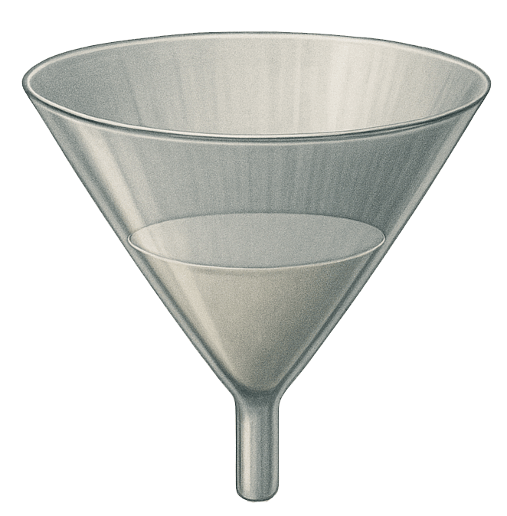
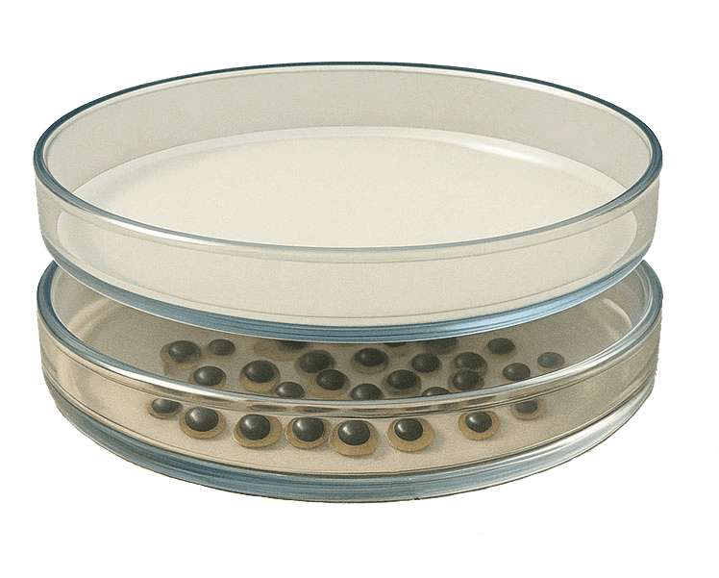
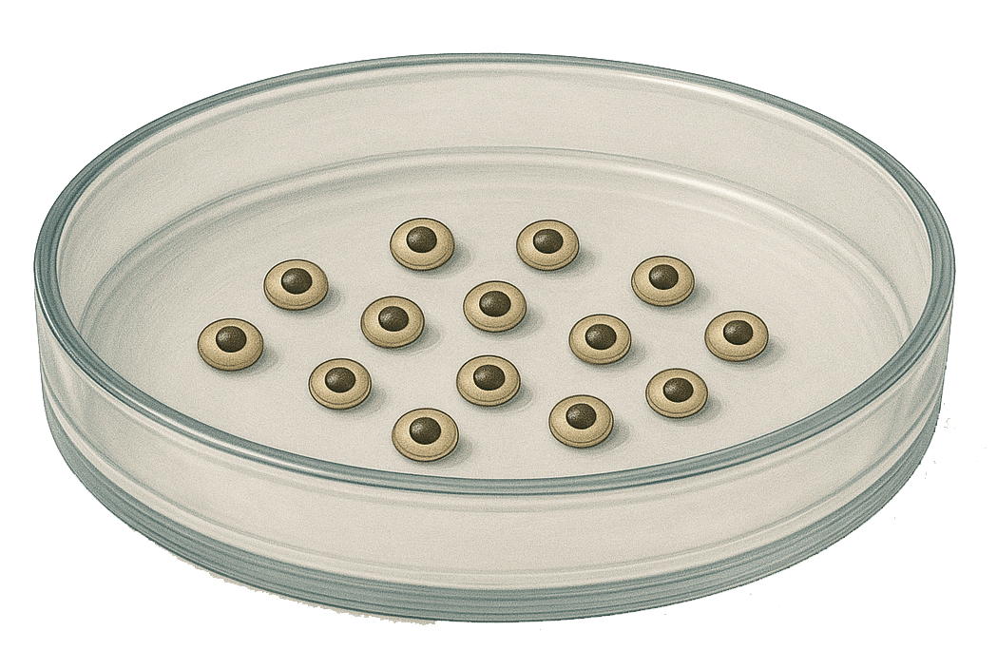
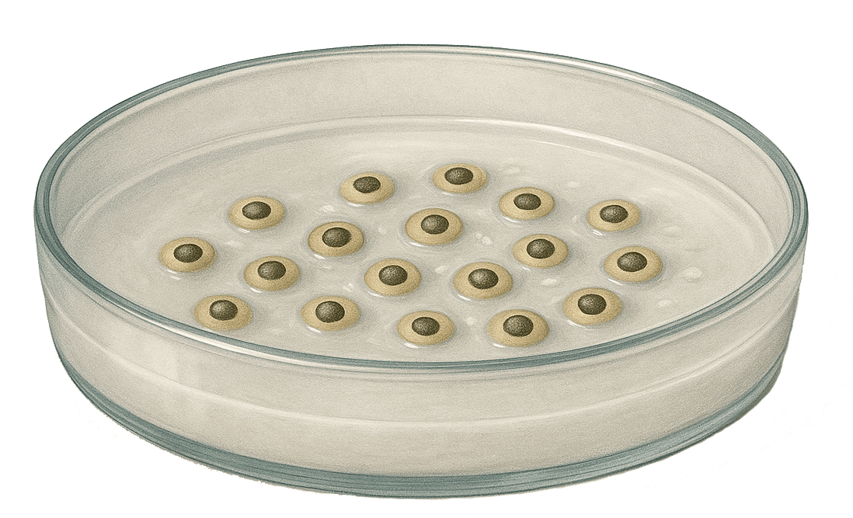
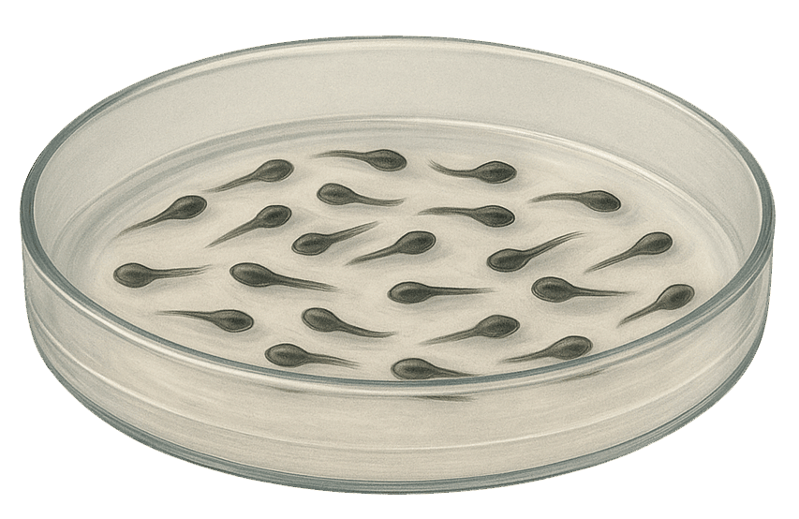
Contenu du filtre = spermatozoïdes
Sperme
Expérience 1
Expérience 2
Expérience 3
Expérience 4
Sperme
Ovule
Liquide filtré
Ovule
Sperme
Ovule
Pas de têtards
Formation de têtards
Pas de têtards
Formation de têtards

